Slide 1
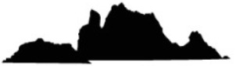
“독도는 우리땅”
체육학과 1학년 고영진 (21803489)
이예동 (21803133)
이호동 (21803405)
獨島

Slide 2
독도에 대해
독도에 대해
일본의 주장
한눈에 보는 독도의 역사
시대별
역사적 증거
일본의 주장
동영상시청 및 Q&A
한 눈에 보는 독도의 역사
시대별
역사적 증거
獨島

Slide 3
독도는?

Slide 4
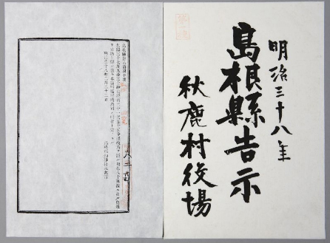
독도와 관련된
일본의 주장
시마네현 고시 40호(1905)
러일전쟁중 1905년 독도를 주인없는 땅이라 주장하며 자신들의 영토로 불법 편입시킴.
독도를 다케시마라고 부르며 시마네현 고시 제40호를 통해 독도를 자국 영토로 편입한다고 공표.
일본은 이를 국제사회가 인정하는 국제법적 근거라고 주장
獨島

Slide 5
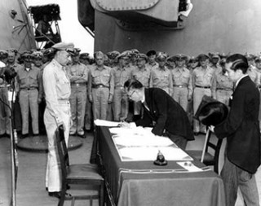
독도와 관련된
일본의 주장
샌프란시스코 강화조약(1951)
조약 상 내용 안에 독도라는 지명이 빠져있기 때문에 일본영토라는 주장.
한국 영토에 독도가 빠지긴 했지만, 울릉도가 기재되었기 때문에 따로 기재하지 않은 것.
獨島

Slide 6
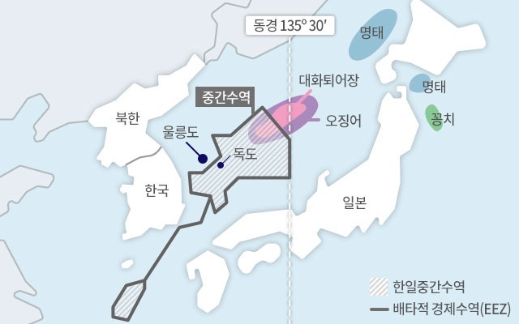
독도와 관련된
일본의 주장
신한일어업협정(1998)
대화퇴어장에서 조업하는 대가로 독도인근 해역을 한일 중간수역으로, 공동관리수역으로 채택함.
독도는 한국, 일본의 배타적 경제수역 공동분모에 해당하는 지역이기 때문에 한국의 영토라고 보기 어렵다는 주장.
獨島

Slide 7
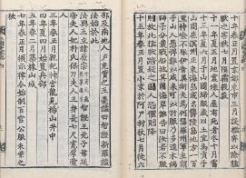
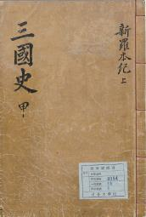
시대별
역사적 증거
『삼국사기』
신라 지증왕 13년(512) 당시 히슬라주의 군주 이사부가 우산국을 정벌, 신라에 복속시킴. 이후 우산국은 매년 신라에 토산물을 바침. -『삼국사기』
獨島

Slide 8
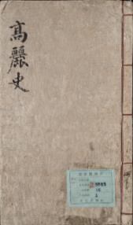
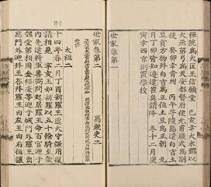
시대별
역사적 증거
태조 13년(930)에 우릉도(현 울릉도)에서 고려에 조래와 함께 방물을 바침.
현종 9년(1015년)에 동북여진이 우산국에 침입하여 농사에 큰 피해를 입히자, 관리에게 농기구를 보내게 해주고, 4년 후 다시 여진족의 약탈이 거듭되자 본토로 피난 온 우산국 백성들에게 명주의 관리가 양식을 주어 이들을 보호함.
『고려사』
獨島

Slide 9
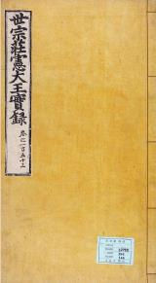
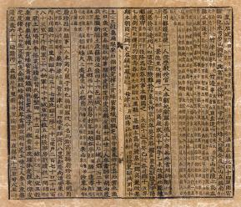
시대별
역사적 증거
『세종실록』 「지리지」
1454년 강원도 울진현의 몇몇 부속 도서들에 대한 기록 중 울릉도와 독도를 강원도 울진현 소속으로 구분
獨島

Slide 10
시대별
역사적 증거
죽도도해면허
1618년 or 1625년 일본 막부가 돗토리번에 살고 있는 오오야 • 무라카와 집안에 죽도도해면허 허가.(당시 일본은 타국에서 어업을 하려면 막부의 허가서가 필요하였음. 울릉도와 독도가 당시에도 우리 영토였음을 증명.)
獨島

Slide 11
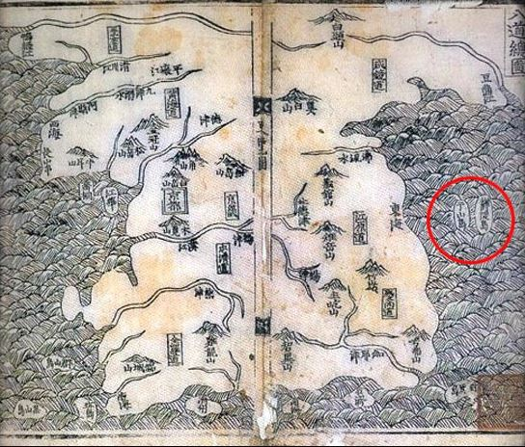
시대별
역사적 증거
『신증동국여지승람』
‘팔도총도’(1530)
중종 25년(1530) 『신증동국여지승람』의 첫머리에 수록된 지도인 ‘팔도총도’에 우산도와 울릉도가 나란히 기록되어있음.
獨島

Slide 12
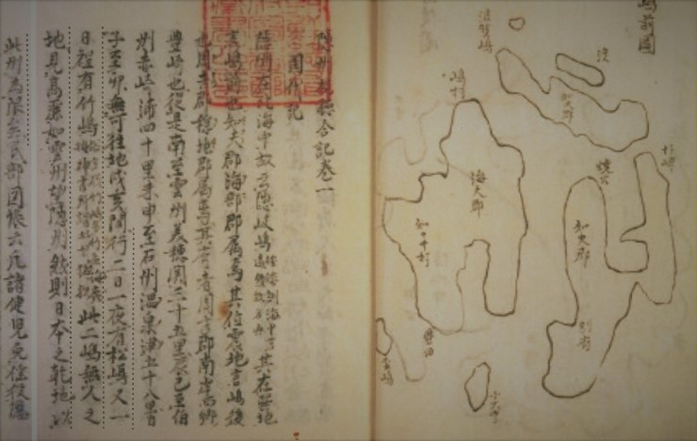
시대별
역사적 증거
『은주시청합기』
일본의 서적 중 울릉도와 독도에 대해서 기록한 최초의 책. 일본의 서북쪽 끝을 은주까지라고 명시함. 은주는 현 오키섬.
그러나 일본은 은주를 울릉도와 독도라고 주장.
獨島

Slide 13
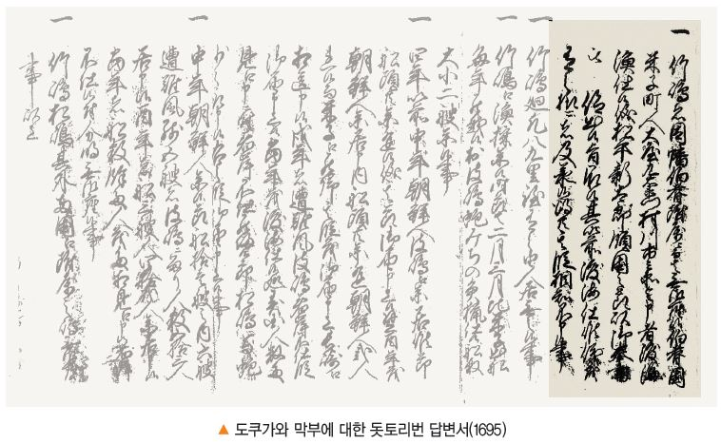
시대별
역사적 증거
일본 막부가 돗토리번에 울릉도의 소속을 질문(12월 24일). 돗토리번은 울릉도와 독도가 돗토리번의 소속이 아니라고 답변(12월 25일). 이에 막부는 울릉도와 독도가 일본령이 아님을 공식적으로 확인. 이듬해 다케시마 도해금지령을 내림. 이후 조선과의 외교문서를 통해 울릉도가 조선령임을 공식적으로 확인.
『 돗토리번의 답변서 』(1695)
獨島

Slide 14
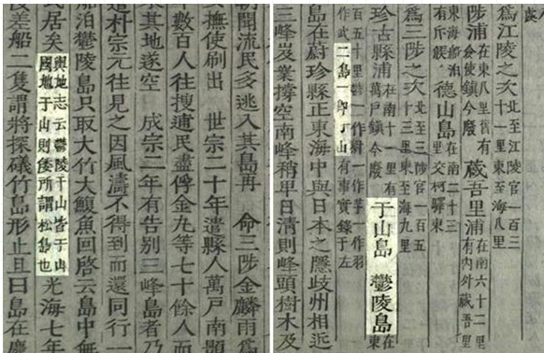
시대별
역사적 증거
"울릉,우산은 모두 우산국의 땅으로, 우산은 즉 왜의 소위 마츠시마에 해당한다."라고 기록 되어있다. 여기서 우산은 독도에 해당한다. 당시 일본은 독도를 마츠시마라고 부르고 있었기 때문에 조선의 영토에 해당한다. 1808년의 <만기요람>이나 1908년의 <증보문헌비고>에도 같은 내용 명시.
『동국문헌비고』
「여지고」(1770)
獨島

Slide 15
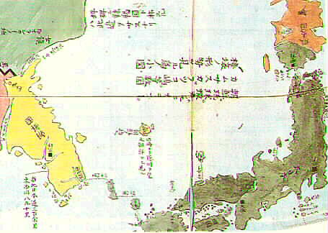
시대별
역사적 증거
『삼국통람도설』
죽도(울릉도)와 그 부속도인 우산도(독도)가 그려져 있고, 조선과 같은 색으로 채색되어 조선의 영토임을 명기하고 있다.
獨島

Slide 16
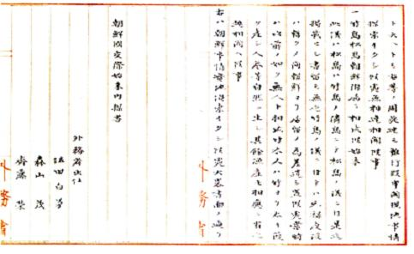
시대별
역사적 증거
『조선국교시내말내탐서』(1870)
외무성관리인 사다 하쿠보 등이 조선을 시찰한 후 외무성에 제출한 보고서. 이 보고서에는 “다케시마(울릉도)와 마쓰시마(독도)가 조선 부속이 된 사정”이 언급되어 있어, 당시 일본 외무성이 두 섬을 조선 영토로 인식했다는 것을 알 수 있음.
獨島

Slide 17
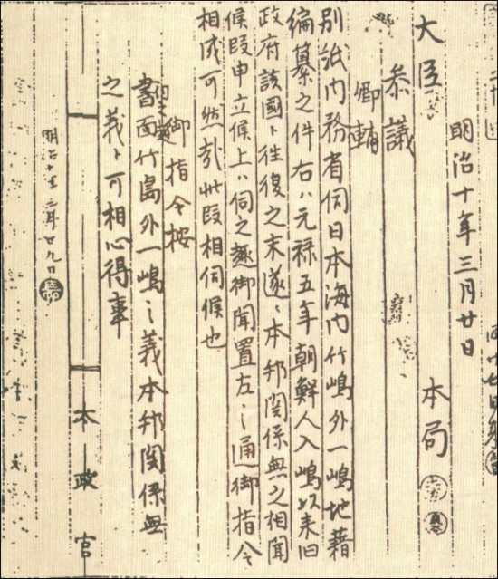
시대별
역사적 증거
태정관 지령(1877)
일본 최고 행정기구인 태정관이 내무성에 울릉도와 독도가 일본령이 아니라고 내린 지령.
獨島

Slide 18
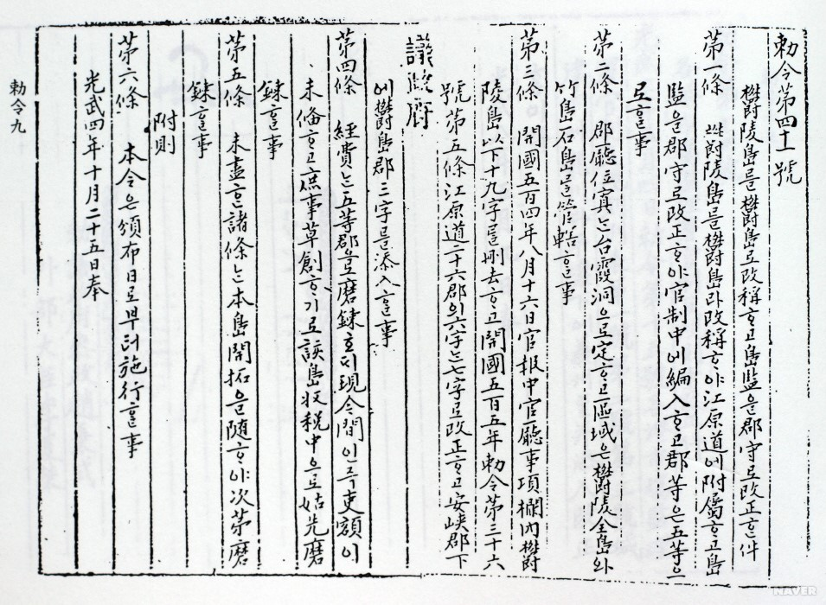
시대별
역사적 증거
칙령 41호(1900)
고종황제가 1900년 10월 25일 칙령 제41호를 반포하여 울릉도를 울도군으로 승격시키고 울도 군수의 관할 구역을 울릉도와 석도(독도)로 규정.
獨島

Slide 19
시대별
역사적 증거
샌프란시스코 강화조약 체결 (1951)
샌프란시스코 강화조약은 제2차 세계대전을 종결하면서 연합국과 일본이 체결한 조약. 이 조약 제2조(a)에서 “일본은 한국의 독립을 인정하고, 제주도, 거문도 및 울릉도를 포함한 한국에 대한 모든 권리, 권원 및 청구권을 포기한다.”라고 규정.
이는 한국의 3천여 개의 도서 가운데 예시에 불과하며, 독도가 직접적으로 명시되지 않았다고 하여 독도가 한국의 영토에 포함되지 않는다고 볼 수 없음.
獨島

Slide 20
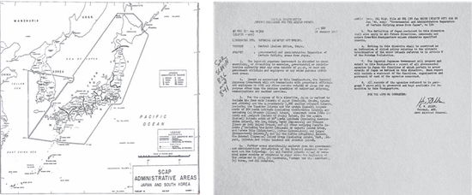
시대별
역사적 증거
연합국최고사령관 각서(SCAPIN)677호+1033호(1946)
제2차 세계대전 후 일본의 통치 행정범위에서 독도를 제외시킨 각서.+ 제1033호- SCAPIN 제 677호에 이어 일본의 선박 및 국민이 독도 또는 독도 주변 12해리 이내에 접근하는 것을 금지한 각서.
獨島

Slide 21
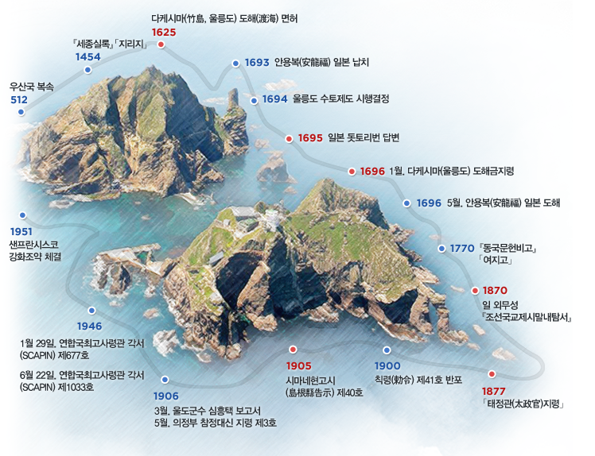
한 눈에 보는 독도의 역사
獨島

Slide 22
동영상 시청 및 Q&A
https://www.youtube.com/watch?v=CiT616S47eM&feature=share
獨島

Slide 23
“감사 합니다”
獨島

